Slide 1

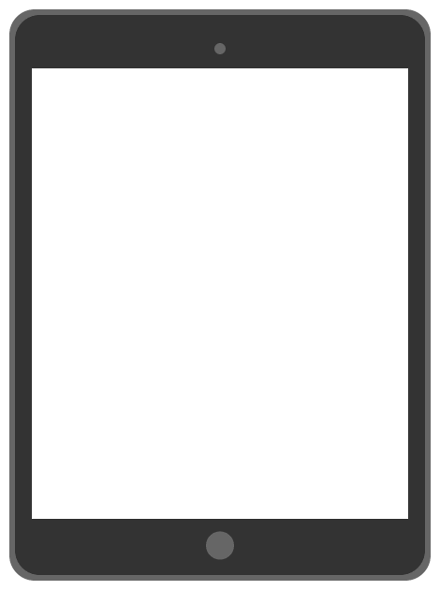
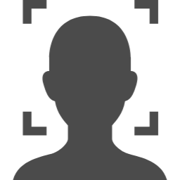

顔認証を用いた出席管理システムの提案
研究背景
矢吹研究室 1442045 川辺明俊
現在の千葉工業大学の出席システムには，回線が混雑すると端末が出 席を認識しなくなるなどの不満点があり，機械学習と顔認証を用いることで改善できるのではないかと考えた
機械学習
人工知能を実現させるための手法の1つで，与えられたデータを分析や解析をして，
その中にある特徴を見つけ出すもの
研究目的
従来の出席システム
顔認証
研究方法
講義に出席している学生の写真を集め，OpenCV で顔だけを一人ひとり切り出し，画像を保存する
保存した画像を各学生ごとに分けて，学習データとする
学習データ用に保存したデータを，一人ひとりの名前でラベル分けし，各ディレクトリに分ける
ラベル分けした学習データを，OpenCV を使用して機械学習させる
機械学習させたモデルを使用し，他に用意した画像から，顔を判定し実際に活用できるものか判断する
進捗状況
OpenCV
OpenCV を使用し，1人を対象とした顔写真の取り込みを行い，顔の判定をさせた
画像処理や機械学習などの機能があるC/C++，Java，Python，MATLAB用ライブラリ
今後の計画
OpenCV を使用し，複数人の顔の判別をする

